Slide 1
Адміністративне право
Виконала: учениця 10-А класу
Романівського ліцею
Павлова Надія

Slide 2
Адміністративне право — галузь права, яка об'єднує юридичні норми, що регулюють відносини як між державними органами в процесі їхньої виконавчої і розпорядчої діяльності, так і між ними та громадськими організаціями й громадянами. Регулює суспільні відносини, які виникають у процесі виконавчо-розпорядчої діяльності держави. Адміністративне право регламентує як взаємини державних органів між собою, так і їх відносини з громадянами.

Slide 3
Предмет адміністративного права
становить широкий комплекс суспільних відносин, що виникають у зв'язку з реалізацією функцій державної виконавчої влади, змістом якої є управління суспільством.

Slide 4
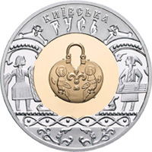
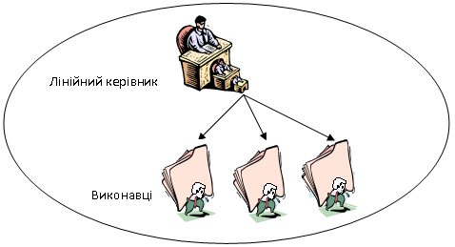
Управлінські відносини, що регулюються адміністративним правом, багатогранні. На сучасному етапі залежно від особливостей їх учасників вирізняють такі види управлінських відносин, що виникають, розвиваються і припиняють існування:

Slide 5
між суб'єктами центральних і місцевих органів виконавчої влади (наприклад, Кабінетом Міністрів України та обласними, районними державними адміністраціями);
між суб'єктами виконавчої влади, які перебувають на однаковому організаційно-правовому рівні та безпосередньо не рівні між міністерствами, комітетами й відомстпов'язані між собою підпорядкуванням (скажімо, на центральному вами
між суб'єктами виконавчої влади і підпорядкованими їм державними підприємствами, організаціями, установами (приміром. Міністерство освіти - ректорат вузу);
між суб'єктами виконавчої влади та державними підприємствами, організаціями, установами, які не перебувають у їхньому організаційному підпорядкуванні (наприклад, у питаннях фінансового контролю, адміністративного нагляду тощо);

Slide 6
між суб'єктами виконавчої влади і виконавчими органами місцевого самоврядування;
між суб'єктами виконавчої влади та недержавними господарськими й соціально-культурними об'єднаннями, підприємствами, установами (приміром, у комерційних, підприємницьких структурах);
між суб'єктами виконавчої влади і громадськими об'єднаннями (скажімо, між обласною державною адміністрацією та президією обласної ради профспілок);
між суб'єктами виконавчої влади і громадянами (наприклад, між відділом соціального забезпечення державної районної адміністрації та громадянином, який звернувся до відділу з заявою).

Slide 7
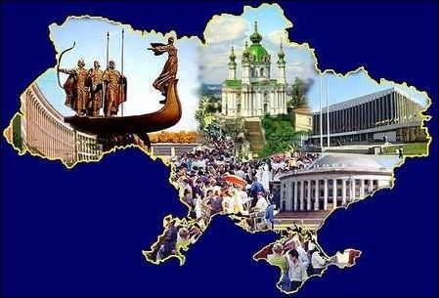
Система адміністративного права складається, таким чином, з двох частин: Загальної і Особливої.
Загальна частина поєднує норми, що мають загальний характер і властиві для всієї системи державного управління, для всіх його галузей і сфер. Це - адміністративно-правові норми, які закріплюють:

Slide 8
основні принципи здійснення державного управління;
адміністративно-правовий статус суб'єктів адміністративного права (органів виконавчої влади, державних службовців, підприємств, установ, організацій і громадян);
форми і методи здійснення управлінської діяльності (видання юридичних актів, переконання і примус тощо); відповідальність за вчинення адміністративних правопорушень;
порядок адміністративно-процесуальної діяльності
порядок забезпечення законності в державному управлінні.

Slide 9
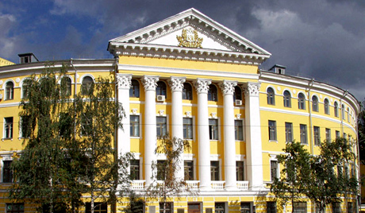
Особлива частина поєднує норми, які діють в масштабі галузей і сфер державного управління. Це - адміністративно-правові норми, які визначають організацію управління економічною, соціально-культурною, адміністративно-політичною сферами та окремими галузями суспільного життя держави.

Slide 10
Адміністративне право поділяється також на матеріальну і процесуальну частини.
Норми матеріального адміністративного права закріплюють систему органів виконавчої влади держави, їх компетенцію, структуру, а також права і обов'язки громадян, підприємств, установ, організацій, посадових осіб у сфері державного управління.

Slide 11
Процесуальні норми регламентують порядок реалізації матеріальних норм, процедуру їх здійснення у сфері виконавчої і розпорядчої діяльності. Процесуальні адміністративно-правові норми часто встановлюють порядок реалізації матеріальних норм не тільки адміністративного, а й інших галузей права (трудового, екологічного, фінансового та ін.).

Slide 12
Форма адміністративного права — це зовнішнє вираження однорідних за своїм характером і правовою природою груп адміністративних дій публічної адміністрації, здійснене у рамках режиму законності та компетенції для досягнення адміністративно-правової мети — публічного забезпечення прав і свобод людини і громадянина, нормального функціонування громадянського суспільства та держави

Slide 13
Адміністративно-правовий захист прав, свобод і законних інтересів фізичних та юридичних осіб — це правозастосовна та правоохоронна владна діяльність публічної адміністрації щодо вирішення індивідуальних справ з метою присікання та відновлення порушень прав, свобод і законних інтересів фізичних та юридичних осіб, відшкодування збитків потерпілим і притягнення винних до адміністративної відповідальності, або/та створення умов для притягнення їх до іншого виду юридичної відповідальності

